Slide 1


Moteur d’analyse de données des principales Blockchains
Pierre Nomo Messina
Odile Baima
Albin CAUDERLIER : Tuteur Entreprise
ACHEMLAL Mohamed: Tuteur école

Slide 2

Sommaire
Présentation de Mubiz
Aperçu très bref de la Blockchain
Problématique
Travail réalisé
Demo résultats
Conclusion

Slide 3
Présentation de Mubiz
Jeune Startup de 4 employés
Offre des services dans la Blockchain
Conseil d’entreprises dans la découverte de la Blockchain.

Slide 4

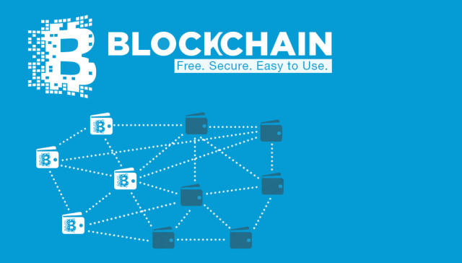

Slide 5
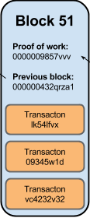
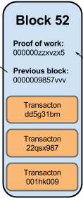
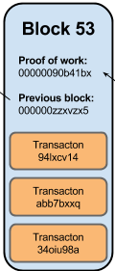
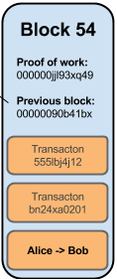
Problématique
Blockchain: Modèle
- - - - - - - - - - - - - - - - - - - - - - - - - - - - - - - - - - - - - - - - - - - - - - - - - - - - - - - - - - - - - - - - - - -
Web-Services: Implémentation
Base de données
à modéliser
…
WS1
WS2
WSn
Client Java HTTP
DB
Data Mining
5

Slide 6
Problématique
Demo Web-Services

Slide 7
Travail Réalisé
Rédaction du cahier de charge
Modélisation de la table block
Analyse et design du client Java et ses modules associés
Implémentation des scripts SQL
7

Slide 8
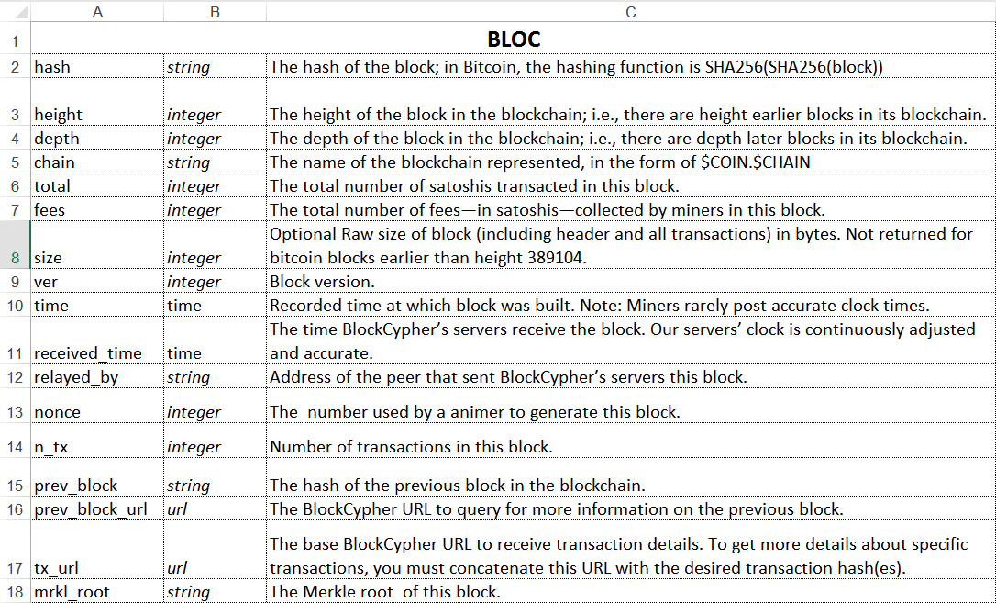
Travail Réalisé (extrait de la Table Block)
8

Slide 9
Travail Réalisé (modules java et Scripts SQL)
3 classes encapsulant les données de la Blockchain c’est à dire des web services
2 grandes classes qui assurent l’interaction avec le SGDBR MySQL
1 classe fournissant les fonctionnalités du Protocole http
1 classe constituant le parseur JSON
2 classes comportant d’une part le client Java en soi et une classe client de tests
Scripts SQL d’initialisation et tests manuels
9

Slide 10
Résultats
Demo
10

Slide 11
Conclusion
Objectifs atteints
Compétences acquises
11

Slide 12
Merci de votre attention

